Slide 1
100 lat niepodległej na Suwalszczyźnie
W 1918 roku po 123 latach zaborów nasz kraj ponownie wrócił na mapę Europy

Slide 2
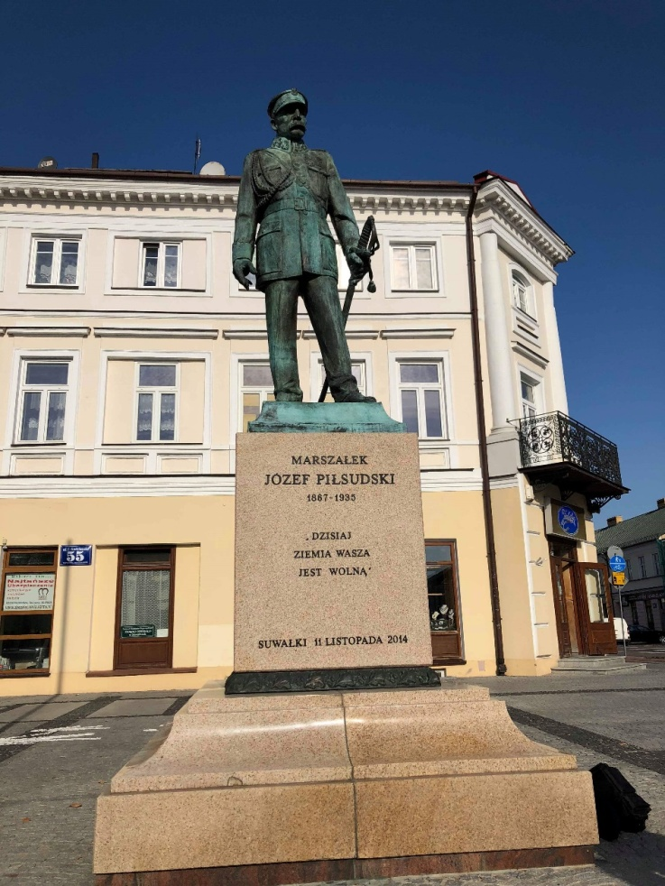
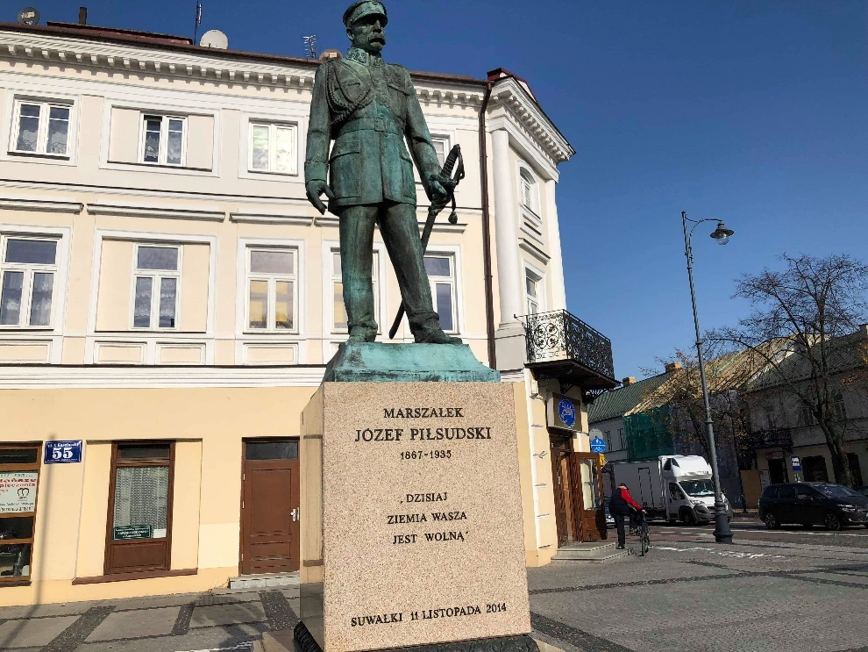
Pomnik, który został poświęcony odzyskaniu przez Polskę niepodległości. Suwałki stały się wolne 24 sierpnia 1918 r. Suwalczan poinformował o tym Józef Piłsudski, który 13 września 1919 r. podczas wizyty w Suwałkach powiedział : "Dzisiaj ziemia Wasza jest wolna".

Slide 3
Józef Piłsudski
Józef Piłsudski (1867-1935) – polski polityk, wojskowy i przywódca państwa. Urodził się 5 grudnia 1867 roku w Zułowie na dzisiejszej Litwie w zbiedniałej rodzinie szlacheckiej. Studiował medycynę w Charkowie; jako dwudziestolatek został zesłany na Syberię, skąd powrócił po pięciu latach. Działacz Polskiej Partii Socjalistycznej, współzałożyciel jej odłamu – PPS-Frakcji Rewolucyjnej. Redagował nielegalne pismo „Robotnik”. Organizator Związków Strzeleckich i Legionów Polskich w zaborze austriackim. Dowódca Pierwszej Brygady Legionów. W początkowych dniach I wojny światowej podjął nieudaną próbę wzniecenia powstania narodowego na obszarze zaboru rosyjskiego. Od 1914 do 1917 roku główny Komendant Polskiej Organizacji Wojskowej. Następnie aresztowany i osadzony w niemieckiej twierdzy w Magdeburgu, co wzmocniło jego renomę jako bojownika o polską niepodległość. Uwolniony w początku listopada 1918 roku przybył do Warszawy i 22 dnia miesiąca przyjął stanowisko Naczelnika Państwa. Zwierzchnik sił zbrojnych podczas wojny polsko-bolszewickiej. Przed rozpoczęciem ofensywy na Kijów mianowany Marszałkiem Polski. 16 sierpnia 1920 roku wyprowadził decydujący manewr oskrzydlający znad Wieprza, który przesądził o zwycięstwie w bitwie warszawskiej.

Slide 4
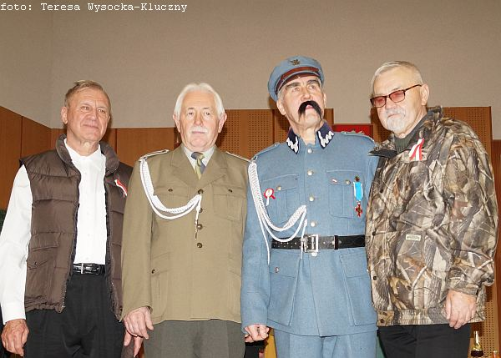
Wizyta Józefa Piłsudskiego w Suwałkach
Wizyta ta nastąpiła we wrześniu 1919 roku, zaledwie kilka dni po Powstaniu Sejneńskim i wyzwoleniu Suwalszczyzny spod okupacji niemiecko – litewskiej. Naczelnika Państwa witano salwami z armat na trasie Augustów – Suwałki. Owacjom nie było końca. W Suwałkach pojawiły się aż 4 bramy powitalne. Przy ul. Kościuszki zgromadzili się przedstawiciele wszystkich środowisk i grup społecznych na czele z prezydentem miasta dr. Teofilem Noniewiczem. Spotkanie przebiegało w niezwykłej, pełnej głębokiej refleksji atmosferze. Drugi dzień pobytu Piłsudskiego w Suwałkach rozpoczęła uroczystość poświęcenia i wręczenia sztandaru ufundowanego przez mieszkańców Suwałk dla bohaterskiego 41. Suwalskiego Pułku Piechoty. Naczelnik przyjął defiladę, a potem spotkał się z delegacjami wojska, POW, włościan, robotników i władz miasta. Wizyta Naczelnika Państwa na zawsze pozostała w pamięci mieszkańców Suwałk.
W hołdzie żołnierzom, polskim bohaterom poległym na polu chwały dla Niepodległej Ojczyzny odtworzono powszechnie znany utwór ,, Spij kolego w ciemnym grobie, niech się Polska przyśni Tobie”

Slide 5
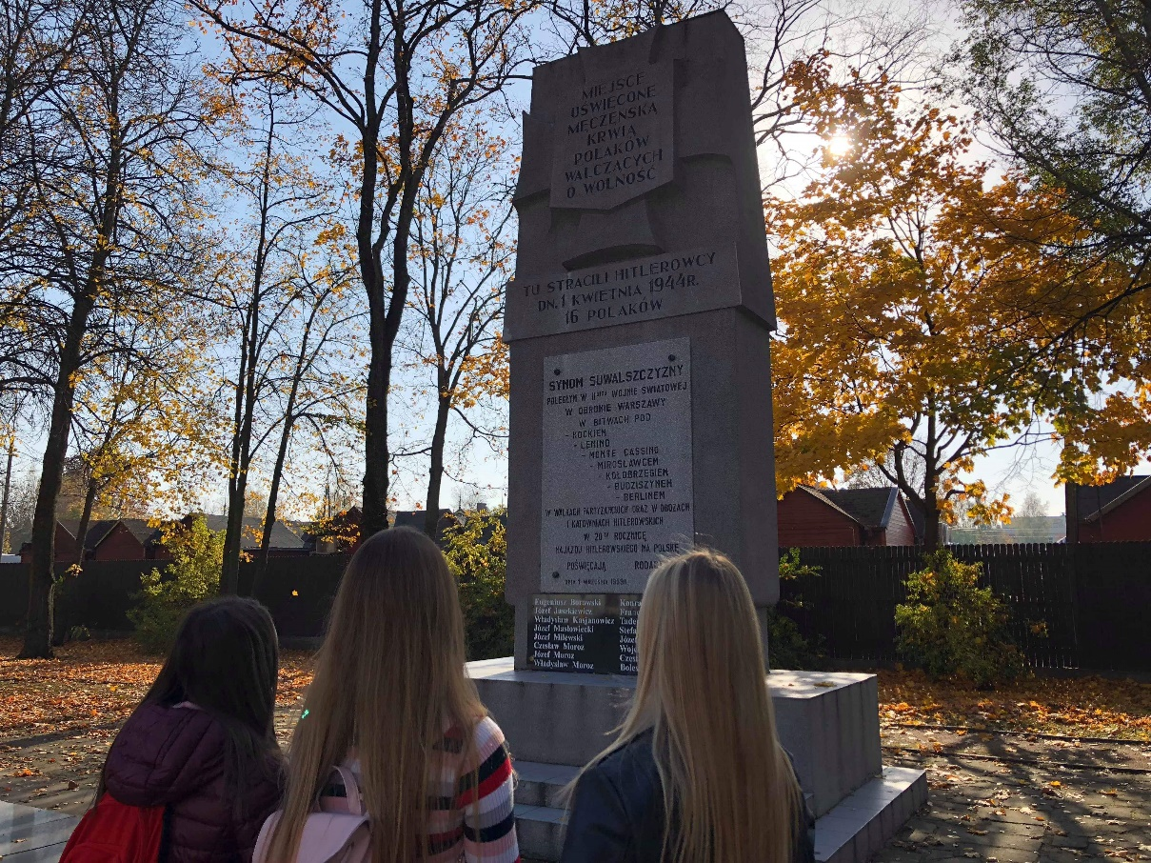
Pomnik synów Suwalszczyzny
Monument uświęcony męczeńską krwią walczących o wolność naszej ojczyzny, znajduje się przy ulicy sejneńskiej. To właśnie w tym miejscu Polacy walczyli z zaborcami lub okupantami i zginęli. Ponieważ śmierć za ojczyznę jest uważana za bardzo bohaterską i zasługującą na podziw, to miejsce uznano za "uświęcone", czyli wymagające specjalnego szacunku, który oddaliśmy poległym i pomordowanym bohaterom zapalając znicz pod pomnikiem.

Slide 6
Aleksandra Kujałowicz
Aleksandra Kujałowicz, ps. Oleńka urodzona 7 sierpnia 1909 roku w Poddubówku, – polska nauczycielka, działaczka społeczna, członek Tymczasowej Rady Ziemi Suwalskiej – pierwszej organizacji konspiracyjnej działającej na Suwalszczyźnie na początku II wojny światowej. Po zajęciu Suwałk przez Niemców Aleksandra Kujałowicz przyłączyła się do organizacji konspiracyjnej kpt. Stanisława Bielickiego, który pod koniec września wraz z kilkoma podkomendnymi przybył na Suwalszczyznę. Grupa ta była pierwszą w czasie II wojny światowej organizacją podziemną działającą w tym rejonie. Aleksandra Kujałowicz została aresztowana 16 listopada 1939 roku wraz z 12 innymi członkami organizacji i roztrzelana 26 kwietnia 1940 roku we wsi Szwajacaria, niedaleko Suwałk, pochowana w zbiorowej mogile.

Slide 7
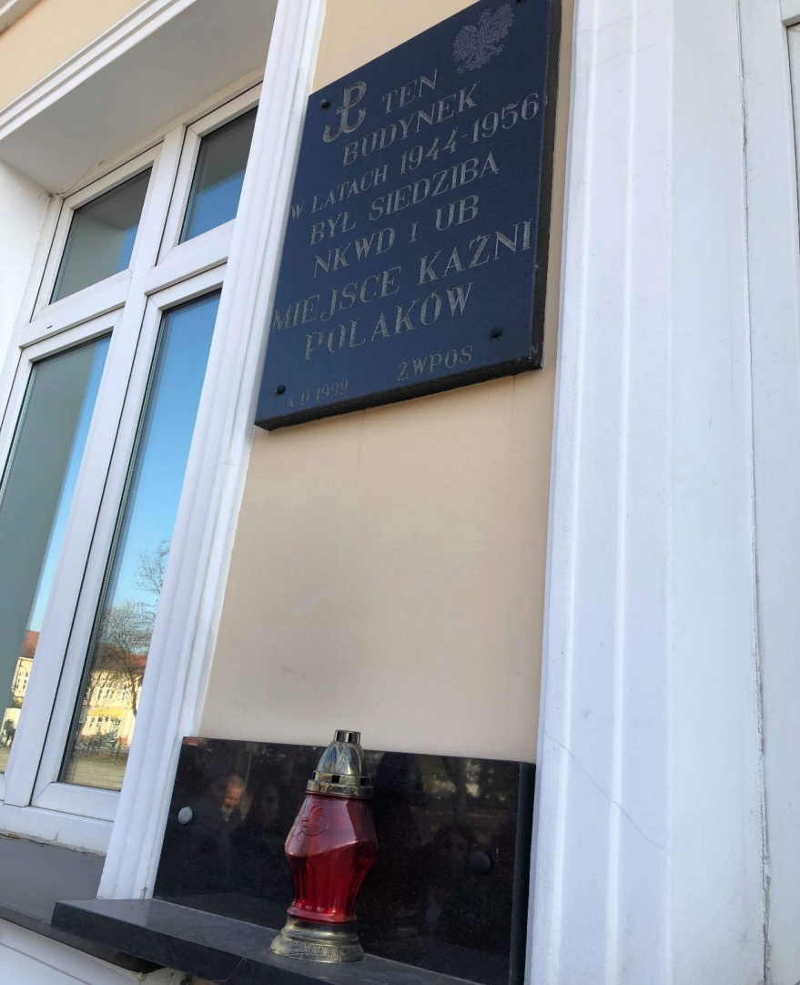
Tablica pamięci
Tablica pamięci miejsca kaźni Polaków znajduje się w kamienicy przy ulicy Kościuszki 72. Budynek, na którym widnieje tablica, w latach 1944-1956 był siedzibą NKWD i UB, gdzie katowani byli Polacy.

Slide 8
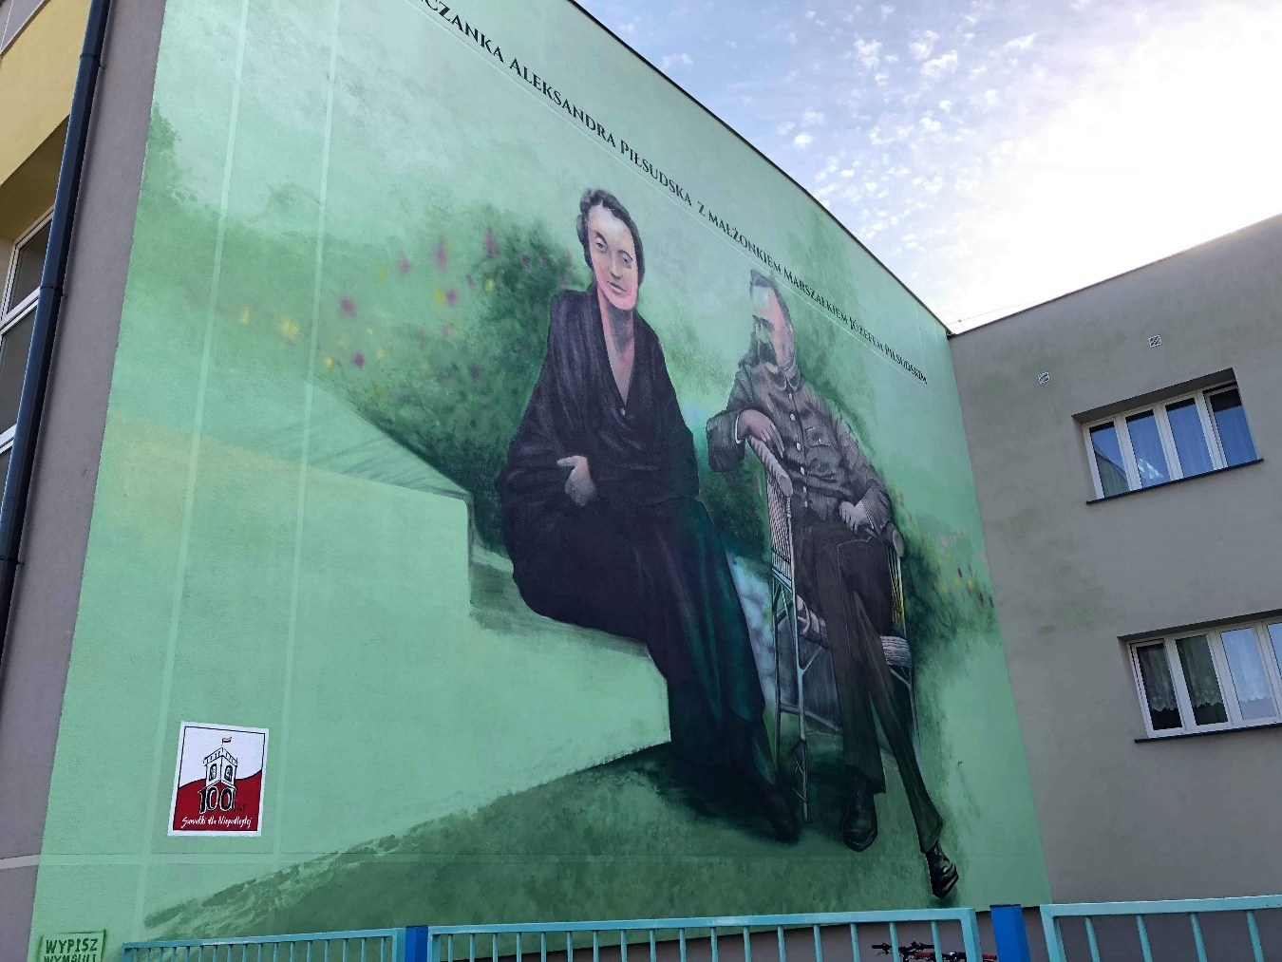
Mural
Mural znajdujący się na jednej ze ścian zespołu szkol nr 8 przedstawia suwalczankę Aleksandrę Piłsudska w towarzystwie męża, Józefa Piłsudskiego. Malowidło zostało stworzone na rocznice odzyskania przez Polskę niepodległości.

Slide 9
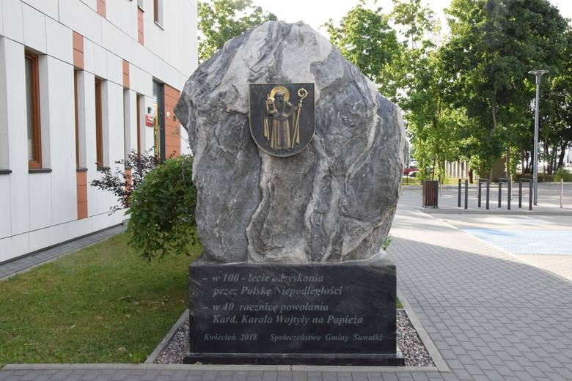
Pomnik na 100 lecie niepodległości
Ten sposób upamiętnienia dwóch ważnych w historii Polski wydarzeń, a takimi bez wątpienia były odzyskanie przez Polskę niepodległości w roku 1918 i wybór na Papieża pierwszego Polaka kardynała Karola Wojtyły w roku 1978 to będzie ważne wydarzenie w życiu i historii naszej gminy, władz samorządowych i mieszkańców. Tak się składa, ze to właśnie Gmina Suwałki jako pierwsza upamiętni wspomniane rocznice odsłaniając okazały obelisk.

